Slide 1
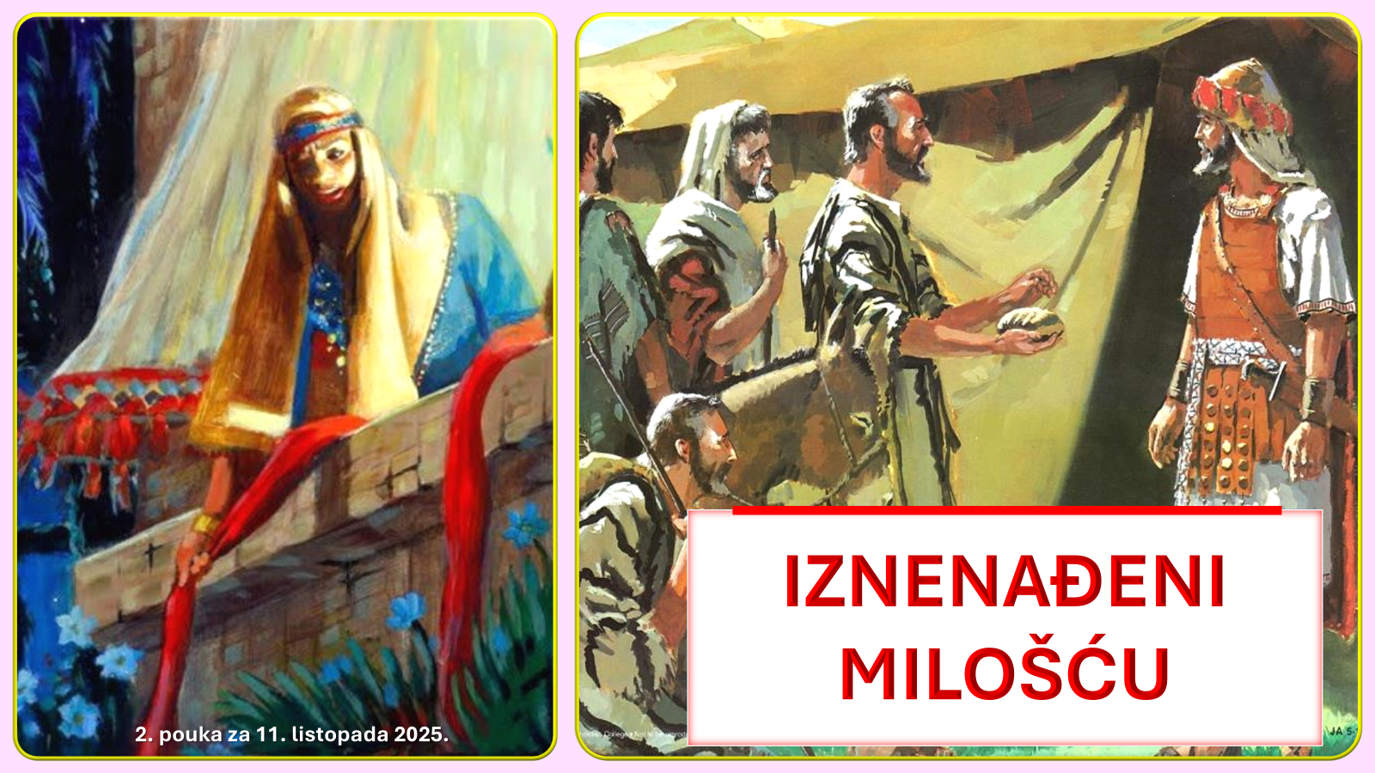
POUKE O VJERI IZ KNJIGE JOZUE NUNOVA
4. tromjesečje 2021. Prezentacija biblijske pouke 11. listopada 2025.

Slide 2

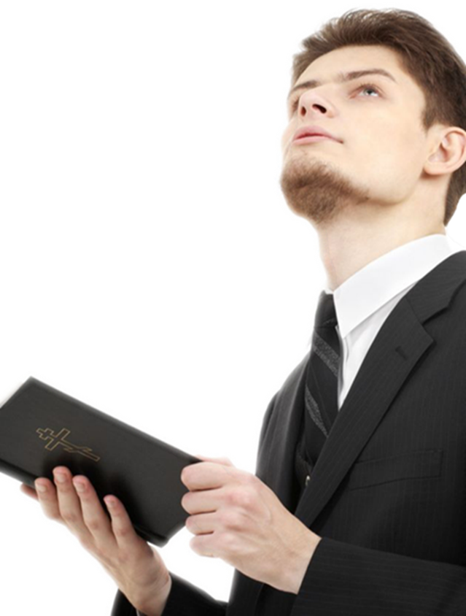
Upamtite redak
JEREMIJA 11,31:
“Vjerom bludnica Rahaba ne poginu s nevjernicima, jer je lijepo primila uhode.”

Slide 3


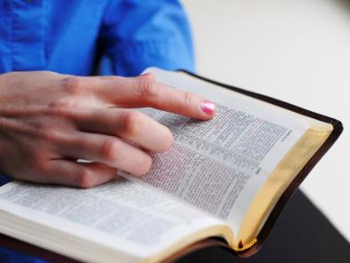

Iako Mojsije više nije bio među živima, utjecaj njegovog vodstva još uvijek se
osjećao dok je za izraelski narod svitala nova era. Na početku knjige koja nosi
njegovo ime, Jošua je ohrabren od Boga da Mu vjeruje. Bog potiče novog vođu
da krene Mojsijevim stopama. Vremena su nova, ali zapovijedi i obećanja ostaju isti: prijeđi, uzmi, podijeli i služi! Uvjet je također nepromijenjen: poslušnost kao odgovor na Božja milosrdna djela oslobađanja Izraela učinjena u prošlosti, zasnovana na odnosu u kojem prevladava povjerenje u Njega. Jedina razlika je u sastavu naroda: stasao je drugi naraštaj. U određenom smislu Knjiga o Jošui nudi novu priliku i za Boji narod danas, koji stoji na obali Obećane Zemlje.

Slide 4

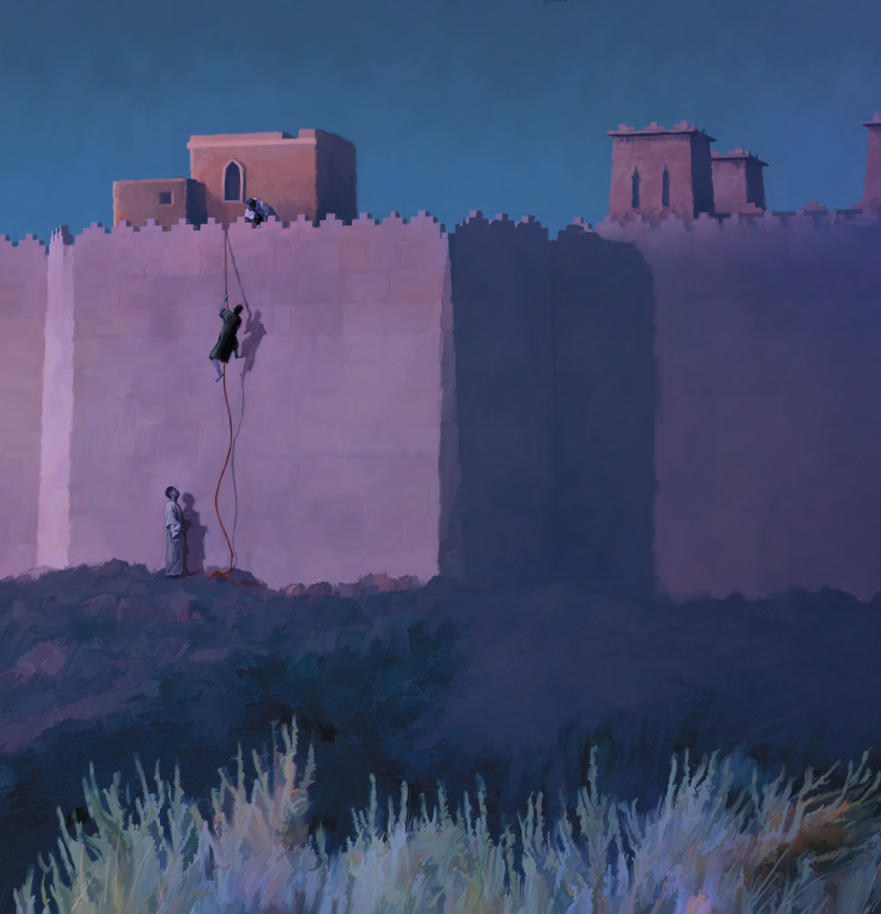
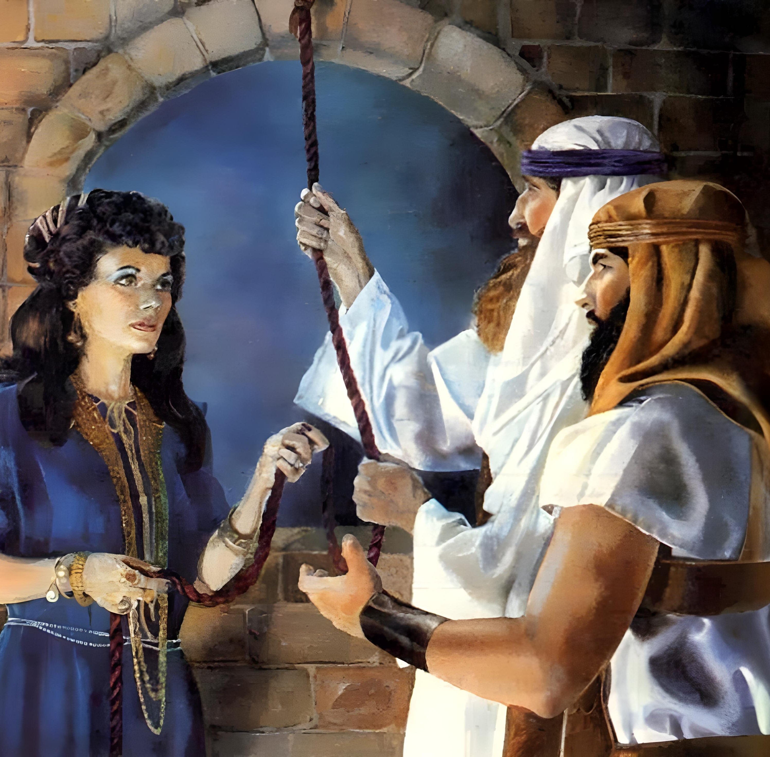
“Budući da je imala vjere, prostitutka Rahaba prijateljski je dočekala izraelske uhode. Zato nije bila ubijena, za razliku od svih onih neposlušnih.”
(Hebrejima 11,31, SHP)

Slide 5

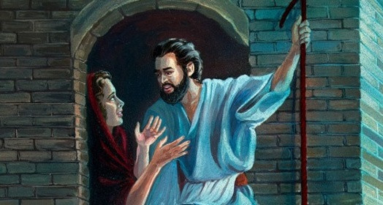
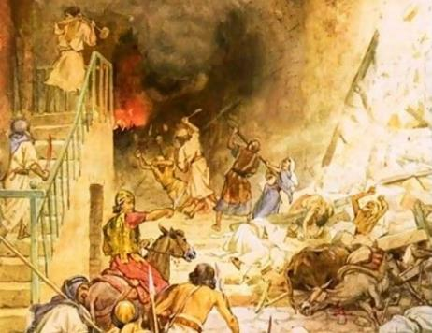



Kanaanci su prekoračili granice milosti. Zbog toga je zapovijed Izraelu bila: uđite, pobijte ih sve i zaplijenite njihovu imovinu.
Međutim, u Kanaanu je još uvijek bilo ljudi koji nisu prešli te granice. Svi koji su bili voljni prihvatiti milost koju im je Bog želio pružiti bili su spašeni od uništenja.
Milost za narod Izraela (Jošua 2,1.22-24):
  Druga prilika
Milost za Rahabu (Jošua 2,2-21):
  Vjera kao zrno gorušice
  Savez se proširuje na Rahabu
Milost za Gibeonce (Jošua 9):
  Varljivi ambasadori
  Blagoslov i prokletstvo

Slide 6
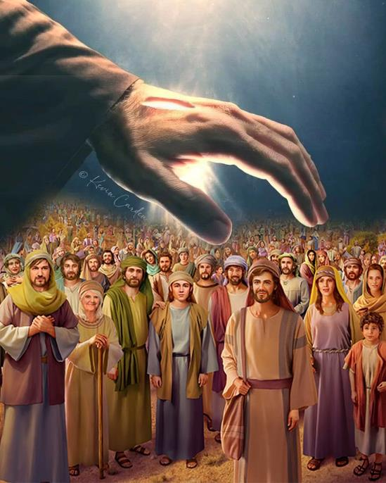
MILOST ZA IZRAELSKI NAROD
(JOŠUA 2,1.23.24)

Slide 7


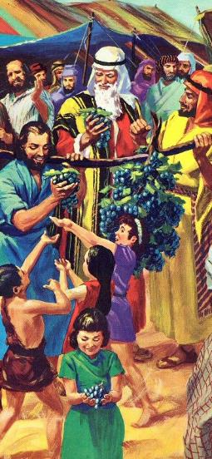
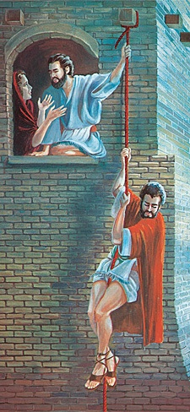
DRUGA PRILIKA
“Jer čusmo kako je Jahve isušio vodu Crvenoga mora pred vama, kada ste izašli iz Egipta, i ono što ste učinili dvojici kraljeva amorejskih s druge strane Jordana, Sihonu i Ogu, koje pogubiste.” (Jošua 2,1a)
Kad je Mojsije poslao uhode da pregledaju Kanaan, narod je odbio ući. Četrdeset godina kasnije poslane su nove uhode, s različitim rezultatima.
Šalju se uhode
Javno (12 uhoda)
Tajno (dvojica uhoda)
Rezultat uhoda
40 dana uhođenja
3 dana u skrivanju
Izvještaj uhoda
10. obeshrabriše narod
Dvojica ohrabriše Jošuu.
Iako je novi naraštaj jadno podbacio pred Bileamovim iskušenjem, Bog im je dao drugu priliku (Br. 25,1-3; 31,16; Jošua 2,1).
Ovaj put nije bilo grozdova iz vinograda, ni plodova zemlje. Samo priča o vjeri (ona Rahabe, koja je ohrabrila Izrael da uzme u posjed Obećanu zemlju.

Slide 8
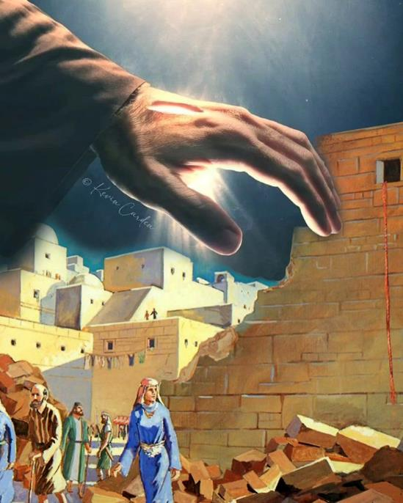
MILOST ZA RAHABU
(JOŠUA 2,2-22)

Slide 9

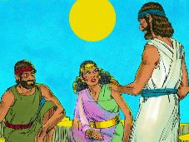
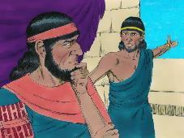
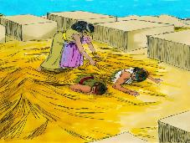
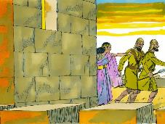
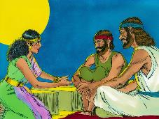
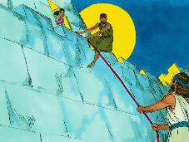
VJERA KAO ZRNO GORUŠICE
“Vjerom bludnica Rahaba ne poginu s nevjernicima, jer je lijepo primila uhode.“ (Hebrejima11,31)
Na čemu se temeljila Rahabina vjera (Jošua 2,9-11)?
Zapazi da Rahaba govori o događajima za koje su svi znali, kao što je prelazak preko Crvenog mora. Ali dok su se drugi bojali Boga Hebreja, ona je odlučila potražiti utočište pod njegovim krilima (Iza. 2,12.13).
Zašto je, ako je vjerovala u Boga, upotrijebila laž kako bi pomogla uhodama?
Njezina mlada vjera nije imala potpuno razumijevanje Božje volje. Djelovala je najbolje što je mogla kako bi pomogla uhode i spasila svoj život i život svoje obitelji. Veće I bogatije znanje će doći kasnije.
Biblija je pohvaljuje za odluku koju je donijela; za njezino razumijevanje Božjeg načina djelovanja; i zbog načina na koji je svoje riječi potkrijepila konkretnim djelima (Jakov 2,25).
Rahaba je primjer onoga što bi se dogodilo svakom stanovniku Jerihona koji se predao Bogu.

Slide 10

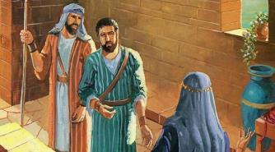
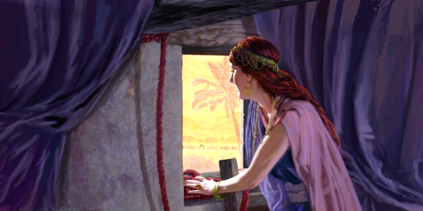
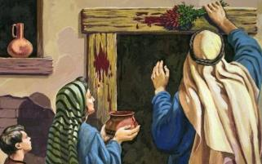
SAVEZ PROŠIREN NA RAHABU
“Tko god od vas stupi van preko praga tvoje kuće, krv njegova na glavu njegovu: nije krivnja na nama, sam je krivac svojoj smrti; a tko ostanes tobom u kući, krv njegova neka padne na glave naše, mi ćemo biti krivici ako ga se tko dotakne” (Jošua 2,19)
Izrael na dan Pashe
Morali su krvlju pomazati svoj nadvratnik (Izl. 12,7).
Ako su izašli iz kuće, umrli su (Izl. 12,13).
Rahaba u Jerihonu
Morala je staviti crvenu vrpcu na svoj prozor (Jošua 2,18)
Ako izađe iz kuće ubit će i nju i ostale
(Jošua 2,19)
Rahabina logika bila je neosporna: Postupila sam s dobrotom [hesed] i spasila vas; sada I vi učinite milost imeni i mome domu i spasite mene i moju rodbinu (Još. 2,12.13).
Iako toga nije bila svjesna, Rahaba je tražila od Izraela da postupi prema njoj kao što je sam Bog postupio prema Izraelu, to jest, s dobrotom [hesed] (Pnz. 7,12).
Uhode su tražile od Rahabe da ispuni iste uvjete koje su oni ispunili kako bi izbjegli smrt u Egiptu. Na taj je način Rahaba bila uključena u Božji Savez s Izraelom.

Slide 11
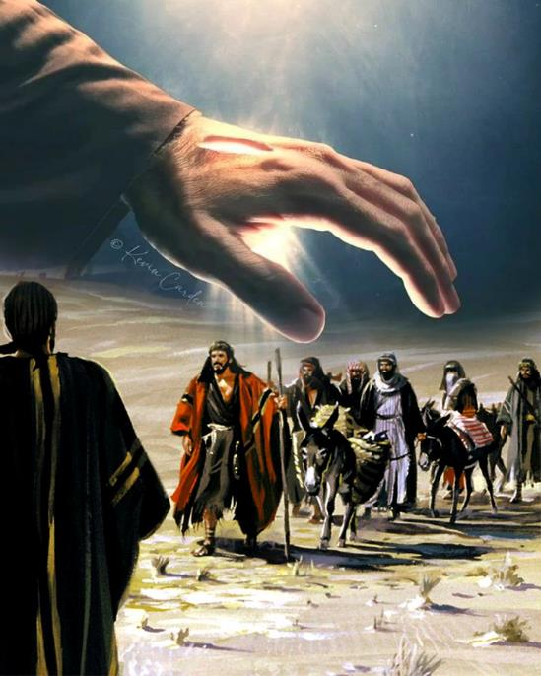
MILOST ZA GIBEBAJCE
(JOŠUA 9)

Slide 12


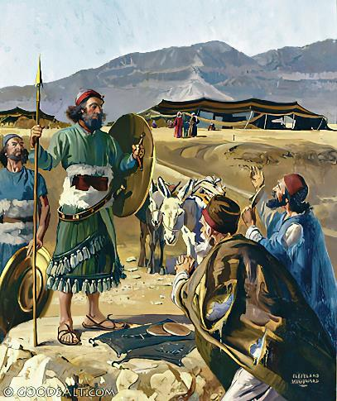
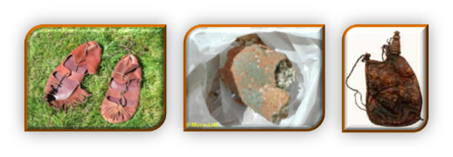
VARLJIVI AMBASADORI
“Stigoše Jošui u gilgalski tabor i rekoše njemu i ljudima Izraelcima: ’Dolazimo iz daleke zemlje, sklopite savez s nama.’ ” (Jošua 9,6)
Zapazi sličnosti i razlike između Rahabe i Gibeonaca:
Elementi vjere | Rahaba | Gibeonci
Temelj | Slušanje (2,10). | Slušanje (9,3).
Sredstvo | Laž (2,4.5). | Laž (9,4).
Cilj | Biti pošteđen(2,13). | Biti pošteđen (9,24).
Trenutni rezultat | Oslobođenje (6,23). | Oslobođenje (9:26).
Dugoročni rezultati | Puno građanstvo (6,25) | Služenje (9,27)
Rahaba je spontano lagala kako bi oslobodila uhode. Međutim, Gibeonjani su namjerno lagali, s namjerom da obmanu, koristeći lukavstvo (vidi Post. 3,1a). Nadalje, izraelski vođe nisu uspjeli jer se nisu posavjetovali s Bogom (Još.9,14).
To ih je dovelo u dilemu: uništiti Gibeonce ili poštovati danu zakletvu (Ivan 9,18).

Slide 13

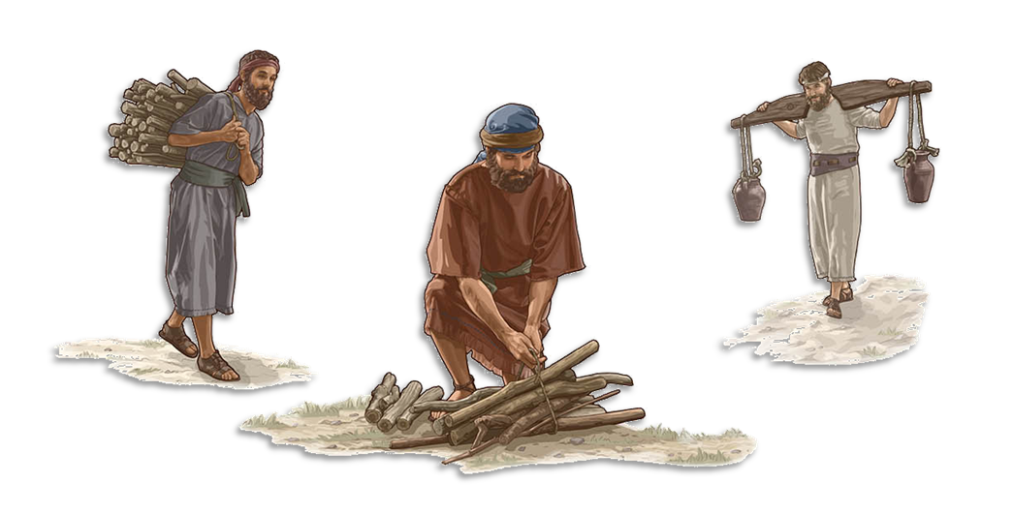
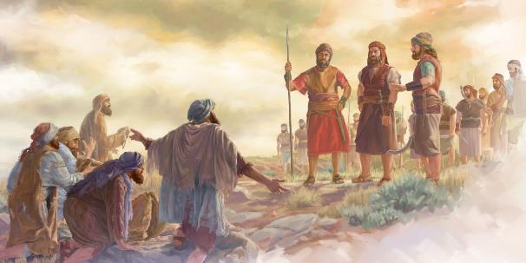
BLAGOSLOV I PROKLETSTVO
“Zato će sada na vama biti kletva, I nikada neće nestati među vama ropstva: bit ćete drvosjeće I vodonoše za Dom Boga moga.” (Jošua 9,23)
Pošteda života Gibeonaca bila bi neposlušnost izravnoj Božjoj zapovijedi (Pnz. 7,1.2). Kršenje zakletve poput one koja im je dana također se smatralo grijehom (Jošua 9,19; Ps.15,4b). Kako je ta dilema riješena?
Njihovi su životi bili pošteđeni, ali su bili stavljeni pod prokletstvo (Jošua 9,20-23). Prokletstvo je bilo biti sluge s koljena na koljeno. To ih je dovelo u blizak odnos s Božjim narodom, od kojeg nikada nisu bili odvojeni (Neh 7,6.25).
Osim toga, budući da su nosili vodu i sjekli drva za Božju Dom, bili su u stalnom kontaktu s Bogom. Božjom milošću, prokletstvo je postalo blagoslov. "Nije meni do smrti bezbožnikove, nego da se odvrate od zloga puta svojega i da živi" (Ez. 33,11).

Slide 14

“Sinovi Izraelovi trebali su zauzeti sav teritorij koji im je Bog odredio. Oni narodi koji su odbacili štovanje i služenje pravom Bogu trebali su biti razvlašteni. Ali Božja je namjera bila da objavom Njegovog karaktera kroz Izraela ljudi budu privučeni k Njemu. Cijelom svijetu trebao je biti dan evanđeoski poziv. […] Svi koji su se, poput Rahabe Kanaanke i Moapkinje Rute, okrenuli od idolopoklonstva prema štovanju pravoga Boga, trebali su se ujediniti s njegovim izabranim narodom."
Ellen G. White, Kristove priče, str. 290. u izvorniku.

Slide 15

Na početku knjige glavno pitanje glasi: Hoće li Izrael iskoristiti ovu novu prigodu? Hoće li slijediti recept za uspjeh koji prethodni naraštaj nije poslušao? Povijest se ponavlja. Crkva je danas pod vodstvom novog Jošue — Isusa Hrista — pozvana da napreduje u ispunjenju Božjih obećanja. Uvijeti Saveza ostaju nepromijenjeni: Bog nam pruža ono što ne možemo učiniti sami, dok očekuje našu poslušnost koja je pokazatelj našeg povjerenja u Njegovu ljubav, mudrost i moć. Ostaje pitanje: Hoće li naš naraštaj imati povjerenje u Božju sposobnost da svoj plan izvrši “do dana Isusa Krista” (Filip. 1,6)? Kako sadašnji naraštaj stoji na granici nebeskog Kanaana, božanski poziv i dalje snažno odjekuje: “Samo budi jak i veoma odvažan!” (Jošua1,7).

Slide 16
PRIMJENA
?
Kako mi znanje iz pouke: ”Recept za uspjeh”, može pomoći danas?
Razumjevši da mi Isus želi pomoći, da se podsjetim naloga: ”Prestanite i znajte da sam ja Bog (Ps.46,10), da shvatim da je Biblija još uvijek Božji najveći dar koji otkriva Njegov plan otkupljenja,
Želim li usred društvenih i kulturoloških utjecaja prihvatiti Sveto pismo kao autoritativno, nepogrješivo otkrivenje Božje volje?
Želim li ostati vjeran cijelom Pismu a to znači vršiti zapovijedi Božje i čuvati svjedočanstvo Isusa Krista?

Slide 17
PRENOŠENJE ISTINE
?
Koje promjene trebamo ostvariti u svom životu?
Koje biblijsko načelo iz ove pouke možemo primijeniti danas?

Slide 18
PLAN
?
Kako pouku: ”Recept za uspjeh”, možemo koristiti iduće sedmice?
Razgovarajte u razredu ili skupini:
1. Pročitaj Još. 2,1; Br.13,1,2.25-28.33; 14,1-12. Zašto je Jošua počeo osvajanje Kanaana uhodama?
2. Pročitaj Jn. 18,16-18.25-27; 21,11-39. Koje paralele otkrivate s drugom prigodom danoj Izraelu i Petru??
3. Pročitaj Titu 2,11-14. Kome sve Bog milostivo nudi mogućnost novog početka?
4. Pročitaj Jošua 2,1.11.12. U svijetlu Jahvinog suda koje su dvije mogućnosti imali građani Jerihona?
5. Pročitaj Jošua 2,2-11; Heb. 11,31; Jakov 2,25. Što nam ovi tekstovi govore o Rahabi?
6. Pročitaj Jošua 2,12-21; Izl. 12,12.13.25. Kako na ovi tekstovi pomažu razumjeti sporazum Rave i uhoda?
7. Pročitaj Jošua 9,1-20. Koje su sličnosti I razlike između priče o Rahabi i o Gabaoncima? Zašto su značajne?
8. Pročitaj Jošua 9,21-27. Na koji način je Jošuino rešenje sjedinilo pravdu s milošću?

Slide 19
PRENOŠENJE ISTINE
?
Koje promene trebamo izvršiti u našem životu?
ODLUČITE!
Starting this week,, I will depend upon Christ’s righteousness not on my own righteousness
Starting this week, I will submit my plans to God daily
NAČELO
PRIMJENA
PROBLEM
ODLUKA
Iako je Mojsije umro, njegov utjecaj se I dalje osjećao dok je za izralski narod svitala nova „zora”. Isus Navin,Mojsijev pomoćnik preuzeo je vodstvo Izraela I uz Božju pomoć uveo je taj narod u Bogom obećanu zemlju. U vrijeme Isusa Navina izraelski narod je uvidio da Bog drži do svojih obećanja. Glavno pitanje kojim knjiga počinje glasi: Hoće li Izrael iskoristiti svoju novu prigodu I slijediti recept uspjeha?
1. Svojom ispruženom rukom Gospodin je vodio narod u slo- bodu. Taj neočekivani niz bo-žanskih djela bio je početak nji-hovog obnovljenog putovanja s Bogom iz Egipta u Kanaan.
2. Ti događaji iz prošlosti sada trebaju biti opomena i izvor nezaboravnih pouka za nas.Tre bamo učiti iz njih, jer kolikogod okolnosti bile drukčije, duhov- na načela ostaju ista.
Iako je proteklo više od tri hiljade godina od kad je ova knjiga napisana, svijet u ko- me danas živimo, du-hovno gledano, ne ra- zlikuje se mnogo od onog svijeta. I mi sto- jimo na granici nebe- skog Kanaana pa os- taje pitanje: Hoćemo li uz Božju pomoć za- vršiti našu MISIJU?
Naš plan proučavanja Knjige Jošue izgledat će ovako:. Knjiga je podije- ljena u tri različite tematske cijeline: 1. Prelazak rijeke Jordan; 2. Ratovi za zemlju; 3. Podijela zemlje po pleme- nime. Svaki tjedan obradit ćemo jednu temu na ključne događaje određenog poglavlja. Isti božanski poziv se I nama danas upućuje: ”Samo budi odvažan I hrabar!” Jošua 1,7). Što je tvoja odluka?

